Slide 1

שמות ל״ג
משה והשכינה
שאלון 1261 · שמות

Slide 2
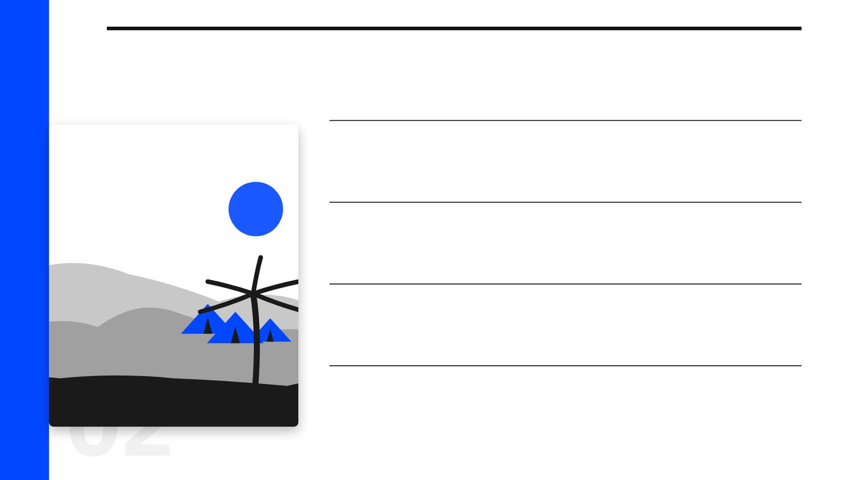
פתיחה
מטרות השיעור
נכיר את הסיפור «משה והשכינה» (שמות ל״ג) ואת הדמויות בו
1
נבחן כיצד הסיפור מבטא את התמה «שמות»
2
נקרא פסוקי מפתח ונעמיק בפירוש רש"י ורמב"ן
3
נתרגל שאלה בסגנון הבגרות ונבדוק את התשובות
4
2

Slide 3
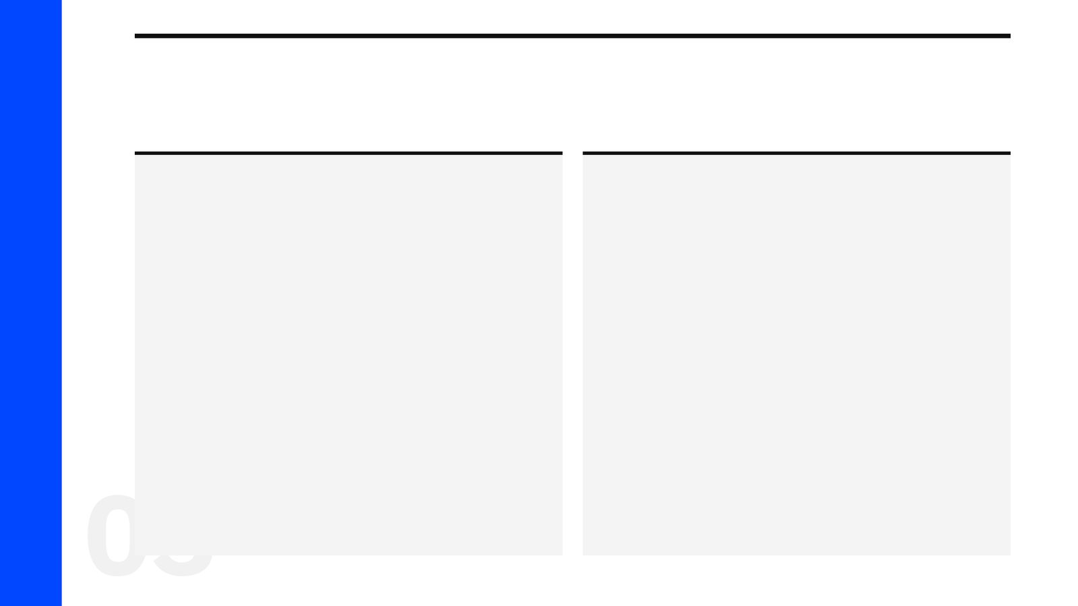
רקע
הדמויות בסיפור
יהושע
משה
יהושע בן נון, משרתו, הוא היחיד שנשאר באוהל.
משה לוקח את האוהל ונוטה לו מחוץ למחנה, הרחק, וקורא לו ״אהל מועד״.
3

Slide 4
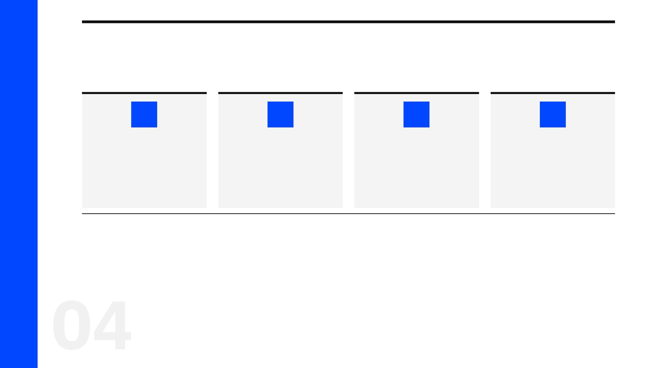
רקע
רצף האירועים
4
3
2
1
ה׳: ״וראית את אחרי ופני לא יראו״.
משה מבקש ״הראני נא את כבדך״.
אהל מועד מחוץ למחנה, ו״דבר ה׳ אל משה פנים אל פנים״.
ה׳ אומר שלא יעלה בקרבם, והעם מתאבל.
4

Slide 5

קוראים בפסוקים · 1/4
שמות ל"ג, ד'
וַיִּשְׁמַע הָעָם אֶת־הַדָּבָר הָרָע הַזֶּה וַיִּתְאַבָּלוּ וְלֹא־שָׁתוּ אִישׁ עֶדְיוֹ עָלָיו
אחרי חטא העגל האל אומר למשה ללכת עם העם אל הארץ שנשבע לאבות, ושולח מלאך לפניהם.
5

Slide 6
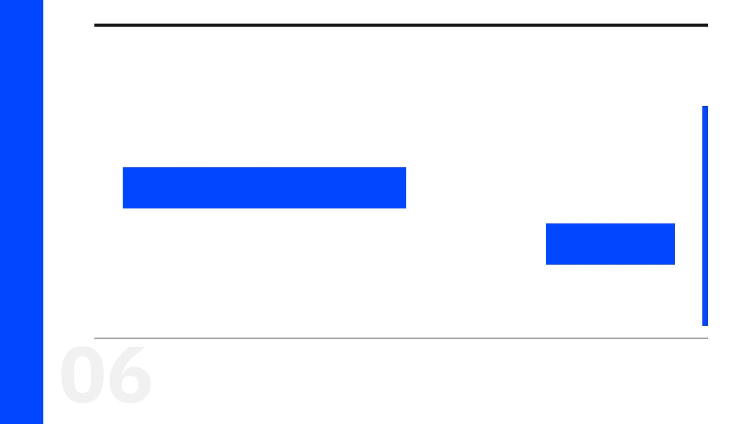
קוראים בפסוקים · 2/4
שמות ל"ג, ט'
וְהָיָה כְּבֹא מֹשֶׁה הָאֹהֱלָה יֵרֵד עַמּוּד הֶעָנָן וְעָמַד פֶּתַח הָאֹהֶל וְדִבֶּר עִם־מֹשֶׁה
משה לוקח את האוהל ונוטה לו מחוץ למחנה, הרחק, וקורא לו ״אהל מועד״.
6

Slide 7
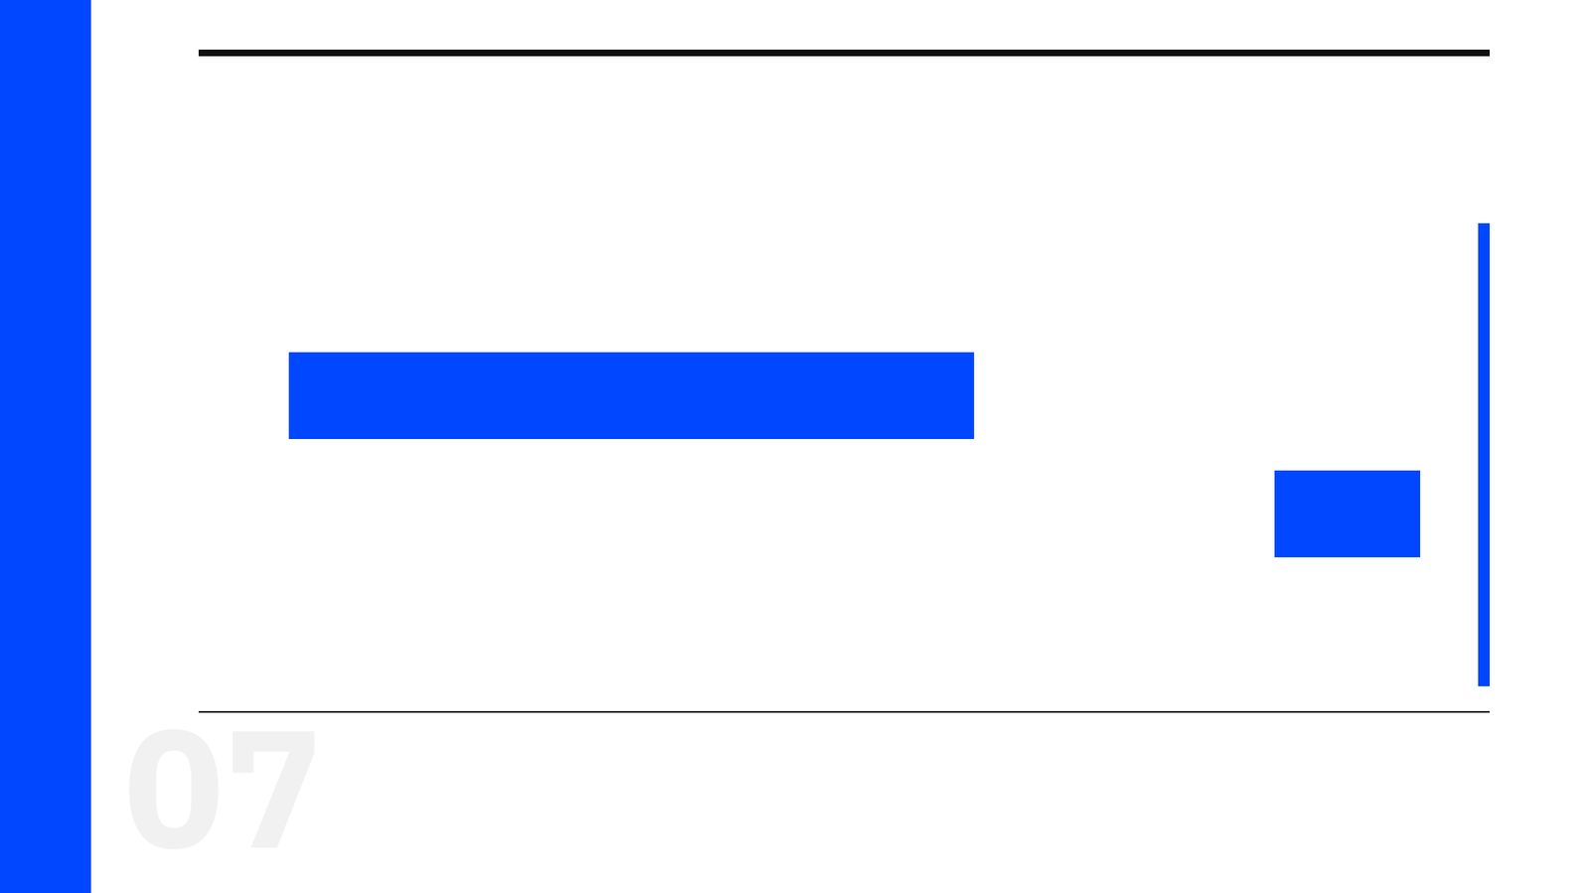
קוראים בפסוקים · 3/4
שמות ל"ג, י"ז
וַיֹּאמֶר ה' אֶל־מֹשֶׁה גַּם אֶת־הַדָּבָר הַזֶּה אֲשֶׁר דִּבַּרְתָּ אֶעֱשֶׂה כִּי־מָצָאתָ חֵן בְּעֵינַי וָאֵדָעֲךָ בְּשֵׁם
משה פונה לאל ומזכיר שה׳ לא הודיע לו מי ילך אתו.
7

Slide 8
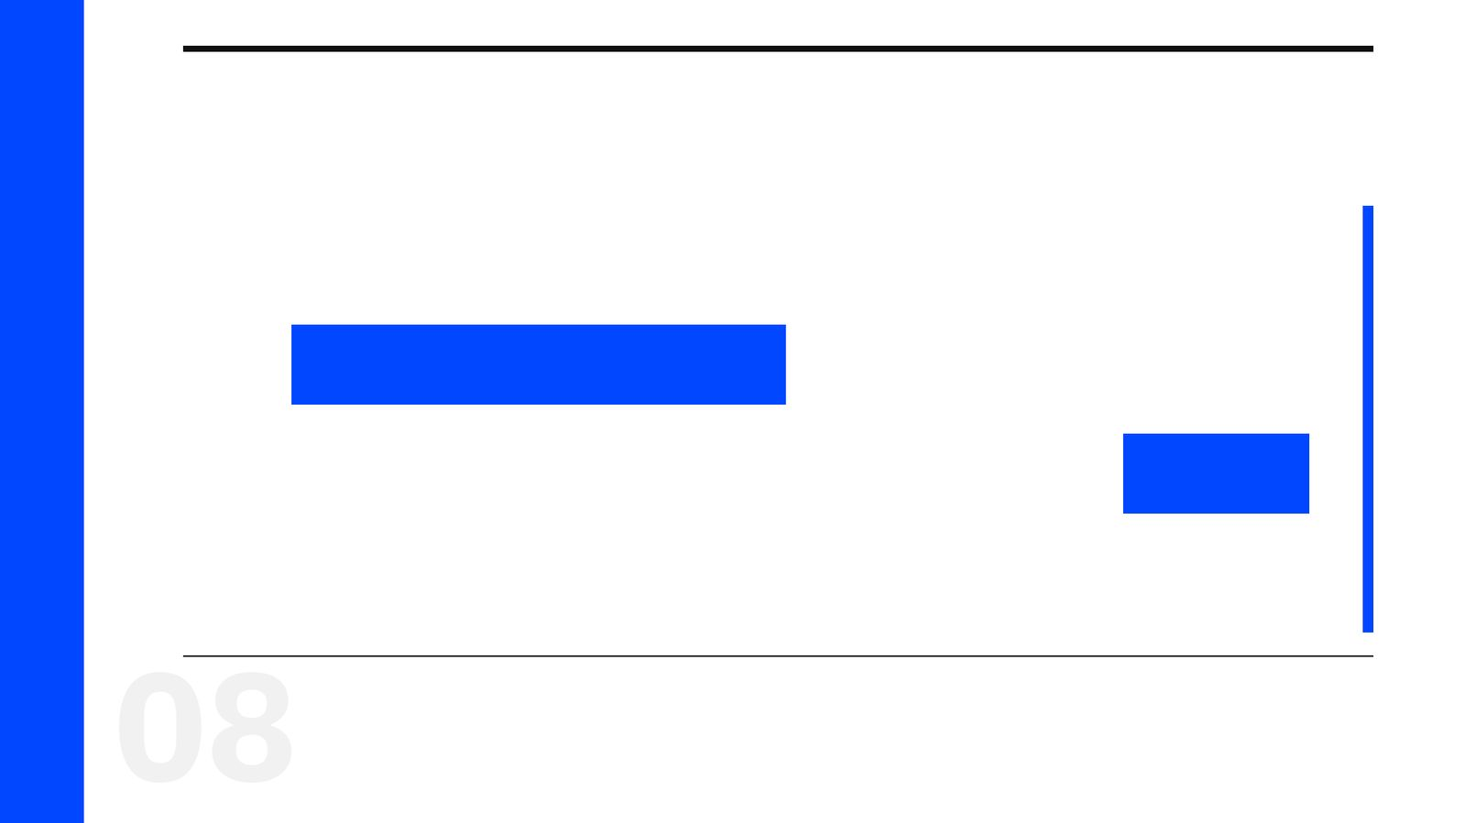
קוראים בפסוקים · 4/4
שמות ל"ג, ג'
אֶל־אֶרֶץ זָבַת חָלָב וּדְבָשׁ כִּי לֹא אֶעֱלֶה בְּקִרְבְּךָ כִּי עַם־קְשֵׁה־עֹרֶף אַתָּה פֶּן־אֲכֶלְךָ בַּדָּרֶךְ
אחרי חטא העגל האל אומר למשה ללכת עם העם אל הארץ שנשבע לאבות, ושולח מלאך לפניהם.
8

Slide 9
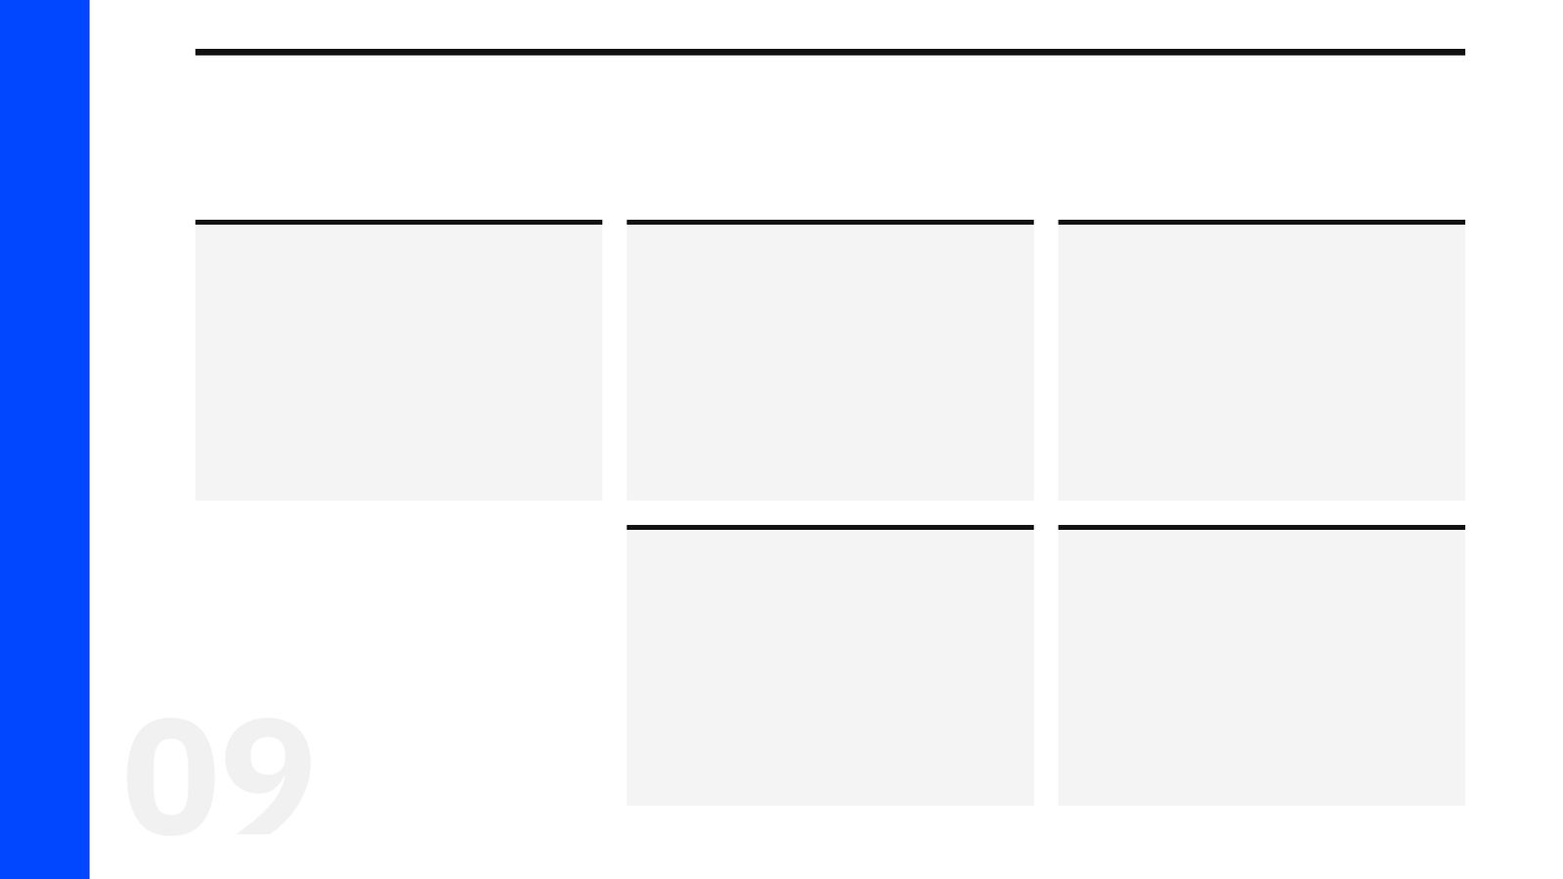
מילים ומושגים
ביאורי מילים
כי לא אעלה בקרבך
איש עדיו
הדבר הרע
לְכָךְ אֲנִי אוֹמֵר לְךָ וְשָׁלַחְתִּי לְפָנֶיךָ מַלְאָךְ.
כְּתָרִים שֶׁנִּתְּנוּ לָהֶם בְּחוֹרֵב כְּשֶׁאָמְרוּ נַעֲשֶׂה וְנִשְׁמָע (שבת פ"ח).
שֶׁאֵין הַשְּׁכִינָה שׁוֹרָה וּמְהַלֶּכֶת עִמָּם.
מילה מנחה
אכלך
מילה/שורש החוזר/ת על עצמו/ ה במספר פסוקים או פרקים במספר חריג של פעמי או במספר סימלי של פעמי בקטע, או…
לְשׁוֹן כִּלָּיוֹן.
9

Slide 10
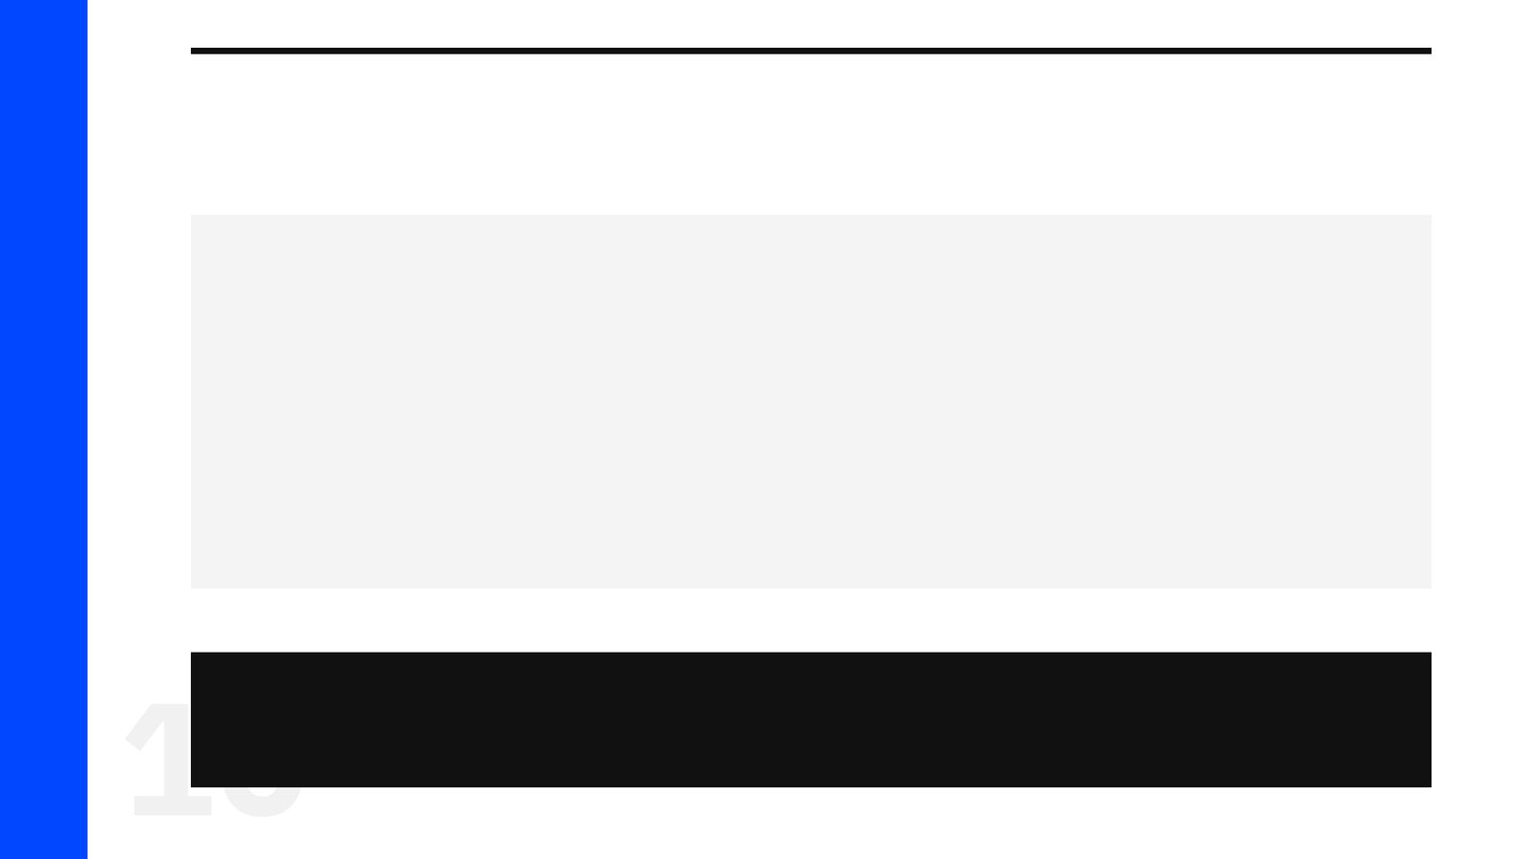
פרשנים
רש"י
רש"י על שמות ל"ג, ד'
איש עדיו. כְּתָרִים שֶׁנִּתְּנוּ לָהֶם בְּחוֹרֵב כְּשֶׁאָמְרוּ נַעֲשֶׂה וְנִשְׁמָע (שבת פ"ח):
מה מסביר רש"י על «איש עדיו»? הסבירו בלשונכם.
10

Slide 11

פרשנים
רמב"ן
רמב"ן על שמות ל"ג, י"ז
גַּם אֶת הַדָּבָר הַזֶּה אֲשֶׁר דִּבַּרְתָּ אֶעֱשֶׂה אוּלַי הָיָה הָרָצוֹן הַזֶּה בְּסוֹף אַרְבָּעִים יוֹם הַשְּׁנִיִּים עַל דַּעַת רַבּוֹתֵינוּ (בתנחומא כאן), כַּאֲשֶׁר נִתְרַצָּה לוֹ הקב"ה, וְאָמַר "פְּסָל לְךָ שְׁנֵי לֻחֹת אֲבָנִים כָּרִאשֹׁנִים" (שמות ל"ד:א'):
מה מוסיף פירושו של רמב"ן להבנת הפסוק? בססו את תשובתכם על הציטוט.
11

Slide 12
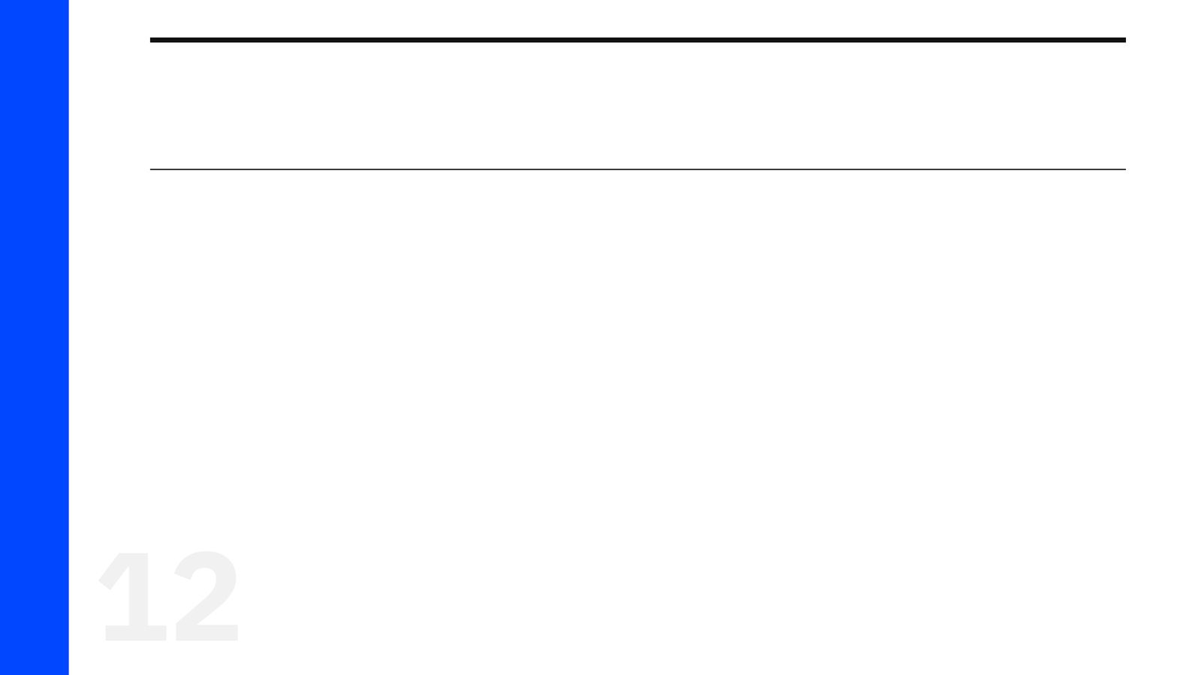
שאלות הבנה ופרשנות · 1/3
שאלה 1
קראו פסוקים א׳–ו׳ («האבל»). מה מתואר בקטע? הביאו ראיה מן הכתוב.
8 נקודות
12

Slide 13

שאלות הבנה ופרשנות · 2/3
שאלה 2
קראו פסוקים ז׳–י״א («אהל מועד»). מה מתואר בקטע? הביאו ראיה מן הכתוב.
8 נקודות
13

Slide 14

שאלות הבנה ופרשנות · 3/3
שאלה 3
קראו פסוקים י״ב–כ״ג («הראני נא את כבדך»). מה מתואר בקטע? הביאו ראיה מן הכתוב.
8 נקודות
14

Slide 15
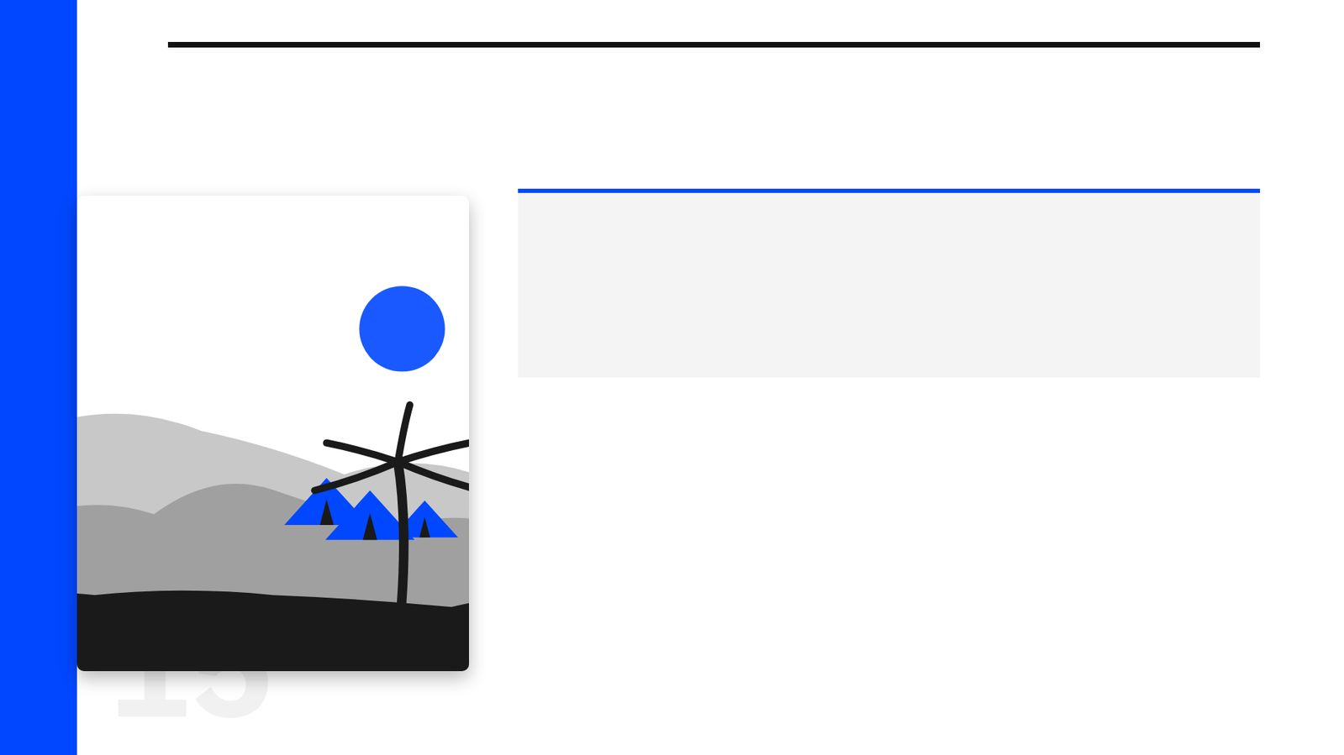
דיון בכיתה
מה דעתכם?
לדעתך, האם צירוף מנחה זה מבטא הרגשת קירבה או הרגשת ריחוק של העם כלפי ההתרחשות שמחוץ למחנה?
15

Slide 16
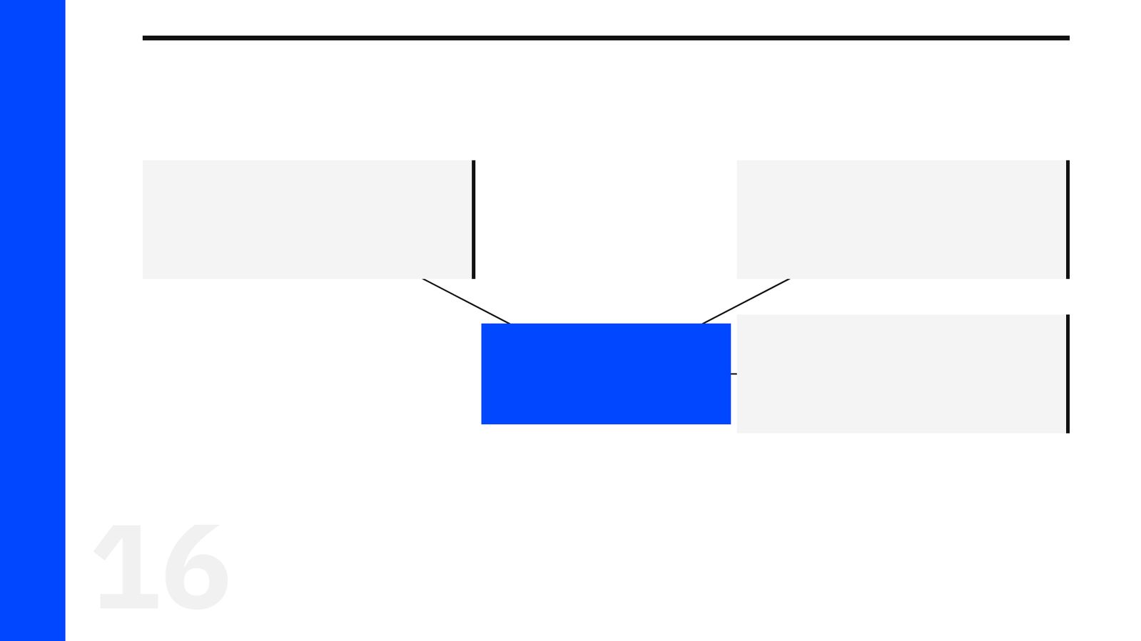
סיכום
מפת מושגים
אהל מועד
האבל
משה והשכינה
הראני נא את כבדך
16

Slide 17
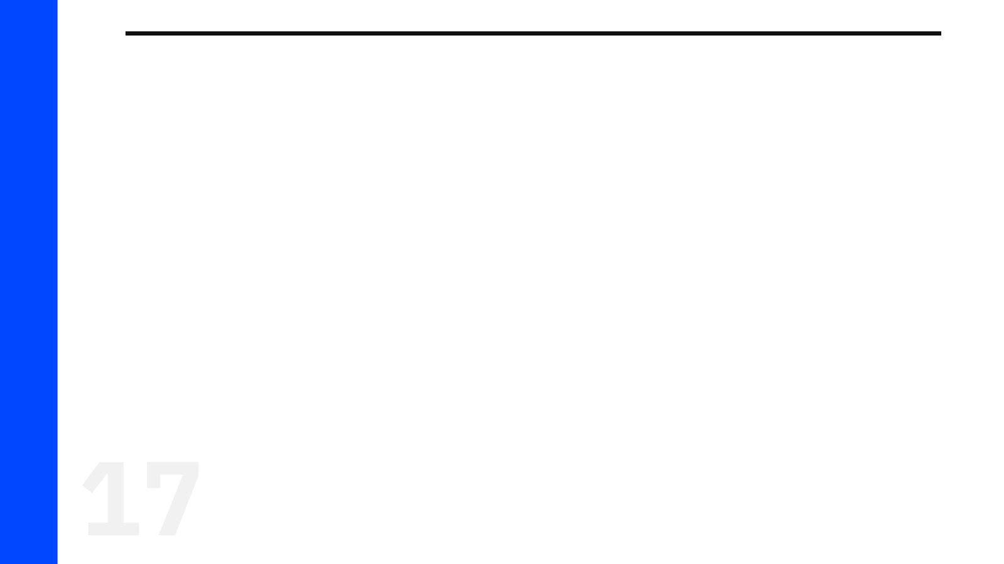
תרגול לקראת הבגרות
שאלה בסגנון בגרות
(חורף תשפ"ו (שאלון 1261))
5. קראו שמות, פרק ל"ג, פסוקים א'–י"א.
א. קראו פסוקים א'–ג'.
לאחר חטא העגל ה' מדבר עם משה. בדבריו הוא מבטיח כי יעניק לעם הגנה, יכבד את מחויבותו לאבות ויהיה מרוחק מן העם.
הסבירו כיצד שתיים מן ההבטחות האלה באות לידי ביטוי בקטע. בססו את דבריכם על פסוקים שונים. (8 נקודות)
17

Slide 18
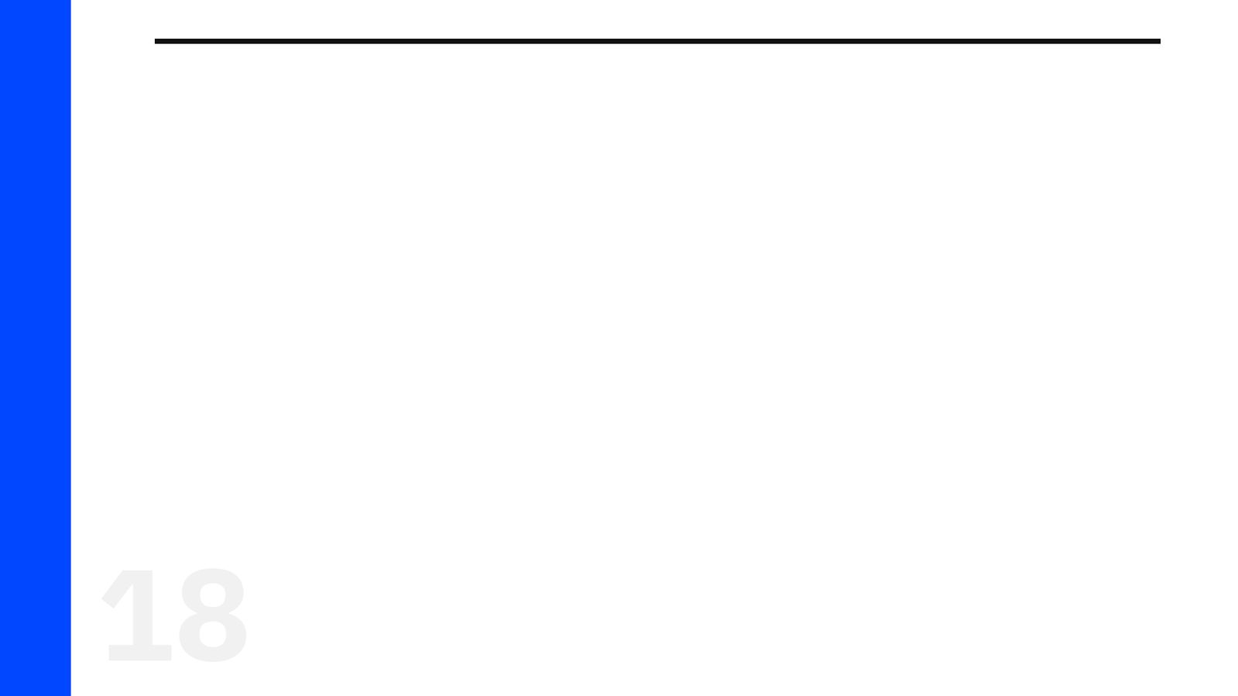
תשובות
תשובה לשאלה 1
קראו פסוקים א׳–ו׳ («האבל»). מה מתואר בקטע? הביאו ראיה מן הכתוב.
אחרי חטא העגל האל אומר למשה ללכת עם העם אל הארץ שנשבע לאבות, ושולח מלאך לפניהם. ״כי לא אעלה בקרבך כי עם קשה עורף אתה פן אכלך בדרך״. האל לא רוצה להישאר בקרב העם.
18

Slide 19
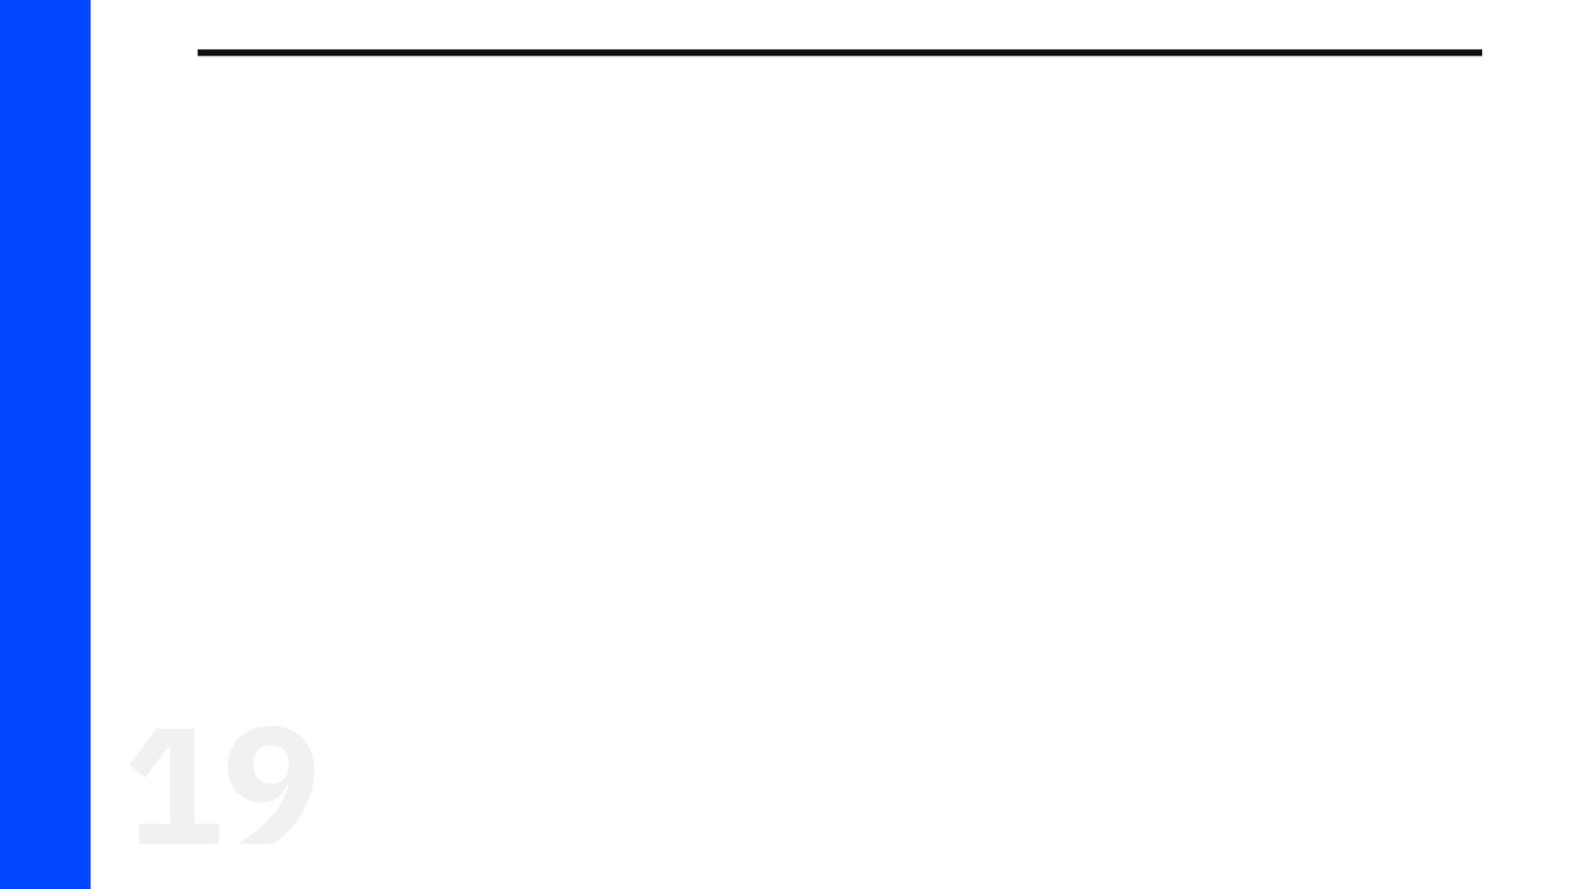
תשובות
תשובה לשאלה 2
קראו פסוקים ז׳–י״א («אהל מועד»). מה מתואר בקטע? הביאו ראיה מן הכתוב.
משה לוקח את האוהל ונוטה לו מחוץ למחנה, הרחק, וקורא לו ״אהל מועד״. כל מי שמבקש את ה׳ יוצא אל אוהל מועד מחוץ למחנה. כשמשה יוצא כל העם עומד ומביט אחריו.
19

Slide 20

תשובות
תשובה לשאלה 3
קראו פסוקים י״ב–כ״ג («הראני נא את כבדך»). מה מתואר בקטע? הביאו ראיה מן הכתוב.
משה פונה לאל ומזכיר שה׳ לא הודיע לו מי ילך אתו. הוא מבקש: ״הודעני נא את דרכך ואדעך״. האל עונה ״פני ילכו והנחתי לך״ - הוא יהיה אתם.
20

Slide 21

תשובות
מחוון – שאלת הבגרות
שאלה 5
סעיף א'
הבטחות ה' למשה לאחר חטא העגל (על התלמיד להסביר שתיים מההבטחות ולבסס על פסוקים שונים):
ה' יעניק לעם הגנה – "וְשָׁלַחְתִּי לְפָנֶיךָ מַלְאָךְ וְגֵרַשְׁתִּי אֶת הַכְּנַעֲנִי..." (פסוק ב') – ה' ישלח מלאך שילווה את העם בכיבושי הארץ ויגן עליהם מפני אויבם.
ה' יכבד את מחויבותו לאבות – "...לֵךְ עֲלֵה מִזֶּה אַתָּה וְהָעָם... אֶל הָאָרֶץ אֲשֶׁר נִשְׁבַּעְתִּי לְאַבְרָהָם לְיִצְחָק וּלְיַעֲקֹב לֵאמֹר לְזַרְעֲךָ אֶתְּנֶנָּה" (פסוק א') – ה' יקיים את ההבטחה שנתן לאבות על ירושת הארץ לצאצאיהם.
ה' יהיה מרוחק מן העם – "כִּי לֹא אֶעֱלֶה בְּקִרְבְּךָ כִּי עַם קְשֵׁה עֹרֶף אַתָּה פֶּן אֲכָלְךָ בַּדָּרֶךְ" (פסוק ג') – ה' מכריז שהוא עצמו לא ימשיך ללוות את העם במסעיו, הוא ירחק מן העם כדי שלא להשמידו בפעם הבאה שהעם יכעיס אותו.
21

